Slide 1


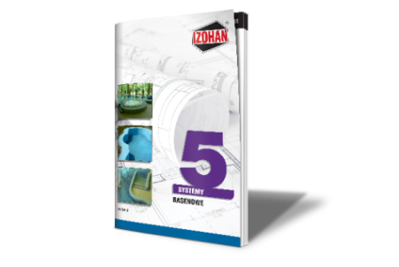


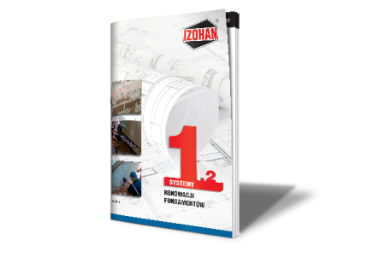


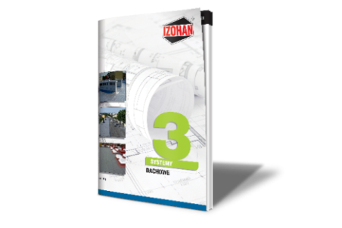

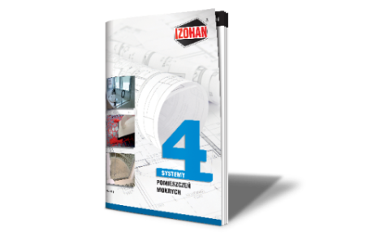
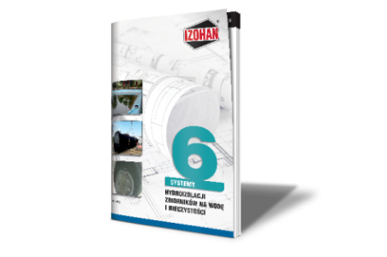

Świat idzie do przodu.
Naszą ambicją jest go wyprzedzać.
Profesjonalne Systemy Hydroizolacji

Slide 2

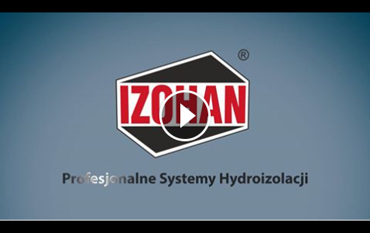

FILM
O NASZEJ FIRMIE
IZOHAN sp. z o.o.
ul. Łużycka 2,
81-963 Gdynia
www.izohan.pl
info@izohan.pl
Tel./fax. 58 781 45 85

Slide 3
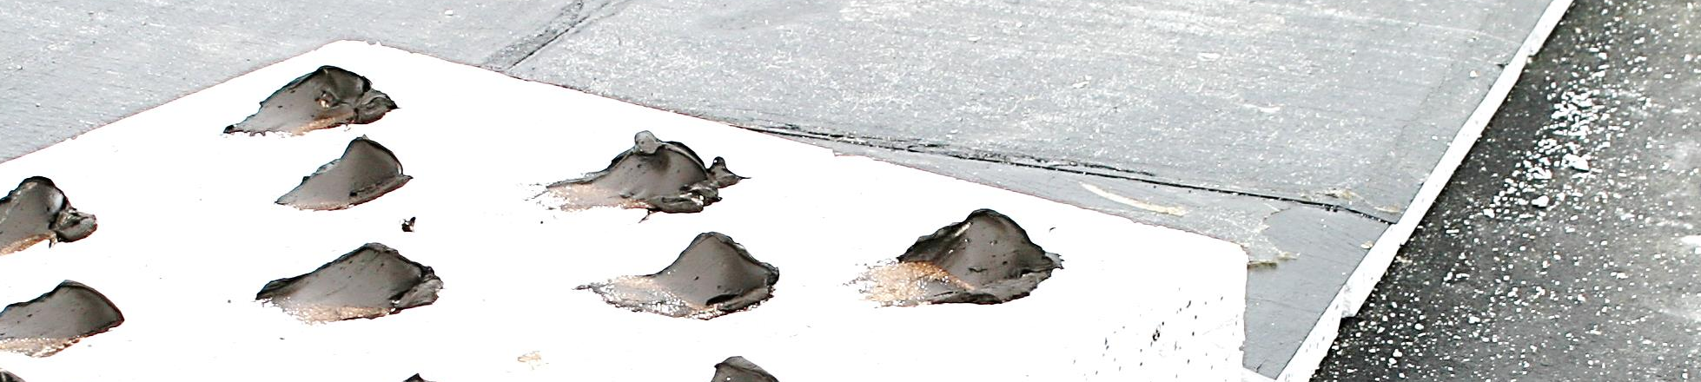
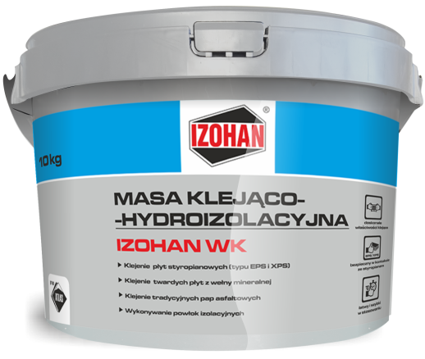
IZOHAN WK
IZOHAN sp. z o.o.
ul. Łużycka 2,
81-963 Gdynia
www.izohan.pl
info@izohan.pl
Tel./fax. 58 781 45 85

Slide 4
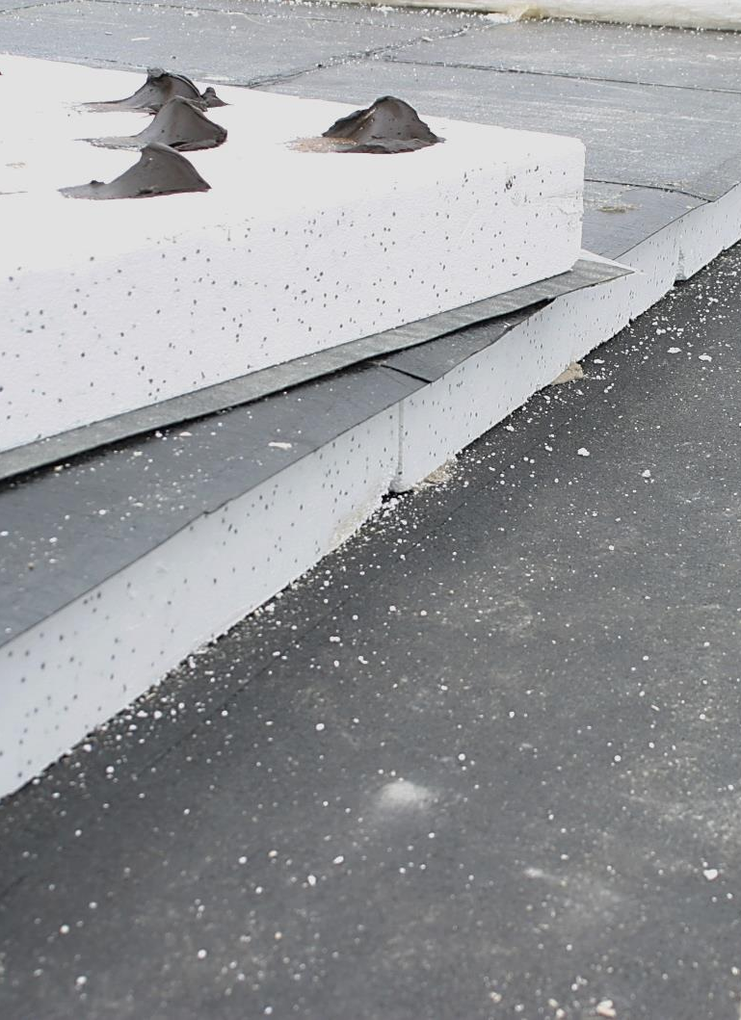
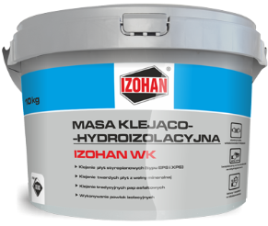
IZOHAN WK
KLEJENIE PŁYT
POLISTYRENOWYCH
► Przyklejanie polistyrenu EPS i XPS do pod- łoży nienasiąkliwych (blachy), nasiąkliwych (beton) oraz płyt styropianowych między sobą.
► Przyklejanie płyt styropianowych jedno- stronnie lub dwustronnie laminowanych papą.
► Przyklejanie pap do styropianu.
► Klejenie pap asfaltowych do podłoża betonowego oraz między sobą w wielo- warstwowych izolacjach wodochronnych.
► Klejenie twardych płyt z wełny mine- ralnej.
► Wykonywanie powłok o charakterze hydroizolacyjnym.
IZOHAN WK
dyspersyjna masa
hydroizolacyjno-klejąca
Zużycie:
0,8–1,3 kg/m²
Opakowanie:
10 kg, 20 kg
IZOHAN sp. z o.o.
ul. Łużycka 2,
81-963 Gdynia
www.izohan.pl
info@izohan.pl
Tel./fax. 58 781 45 85

Slide 5






IZOHAN WK
KLEJENIE PŁYT
POLISTYRENOWYCH
dający się nakładać
pacą lub szpachelką
łatwy i szybki
w stosowaniu
bezrozpuszczalnikowy
bezpieczny w kontakcie ze styropianem
gotowy do użycia
doskonałe
właściwości klejące
bardzo dobra przyczepność
do podłoży betonowych,
z blachy, papy itp.
IZOHAN sp. z o.o.
ul. Łużycka 2,
81-963 Gdynia
www.izohan.pl
info@izohan.pl
Tel./fax. 58 781 45 85

Slide 6
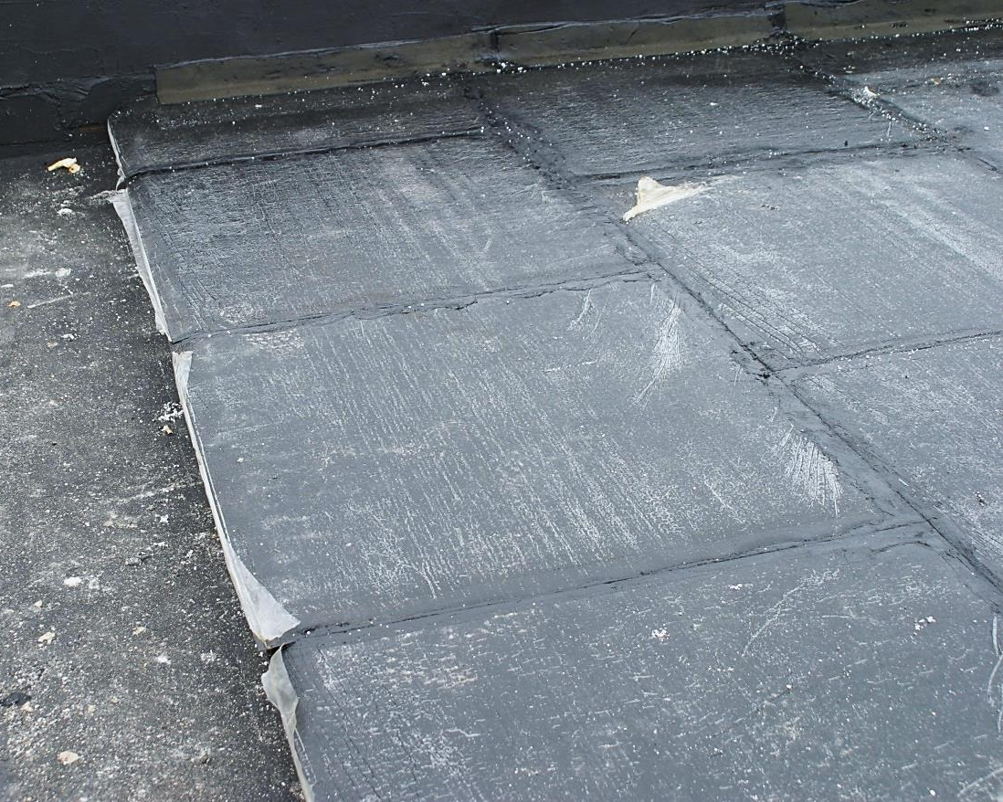
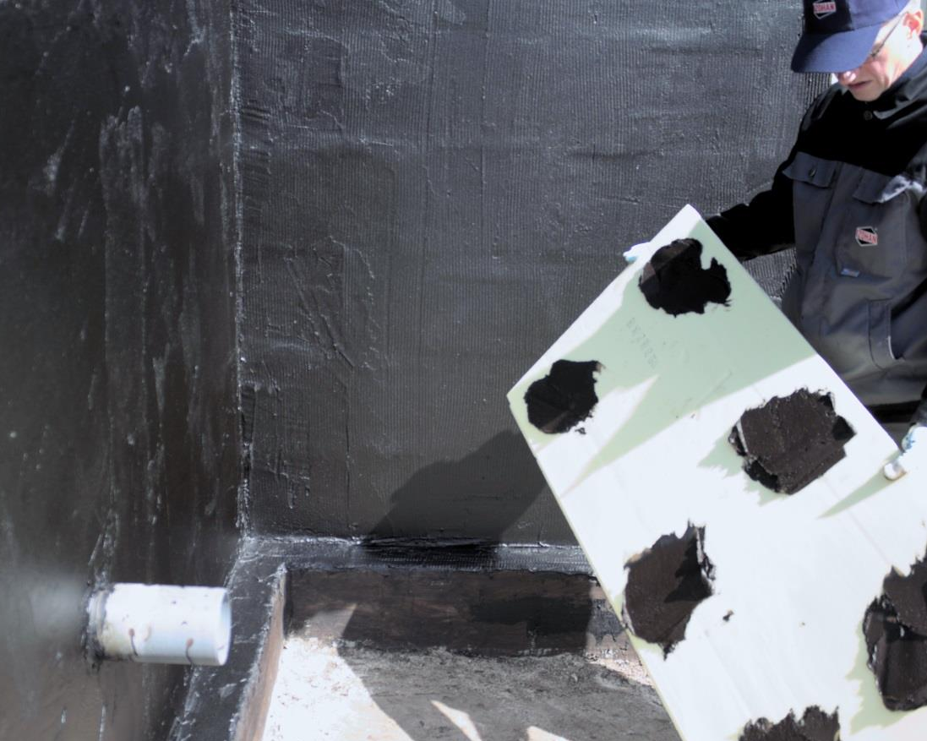
KLEJENIE PAP MIĘDZY SOBĄ
ORAZ DO STYROPIANU I BETONU
KLEJENIE PŁYT OCIEPLAJĄCYCH
EPS, XPS ORAZ WEŁNY MINERALNEJ
IZOHAN sp. z o.o.
ul. Łużycka 2,
81-963 Gdynia
www.izohan.pl
info@izohan.pl
Tel./fax. 58 781 45 85

Slide 7
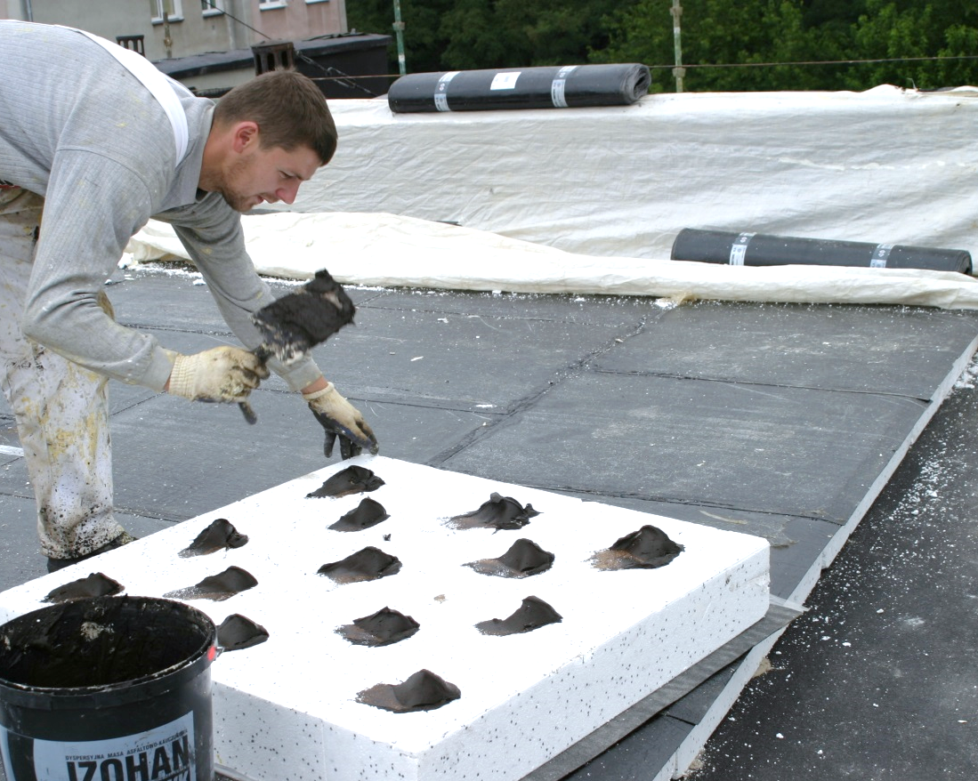
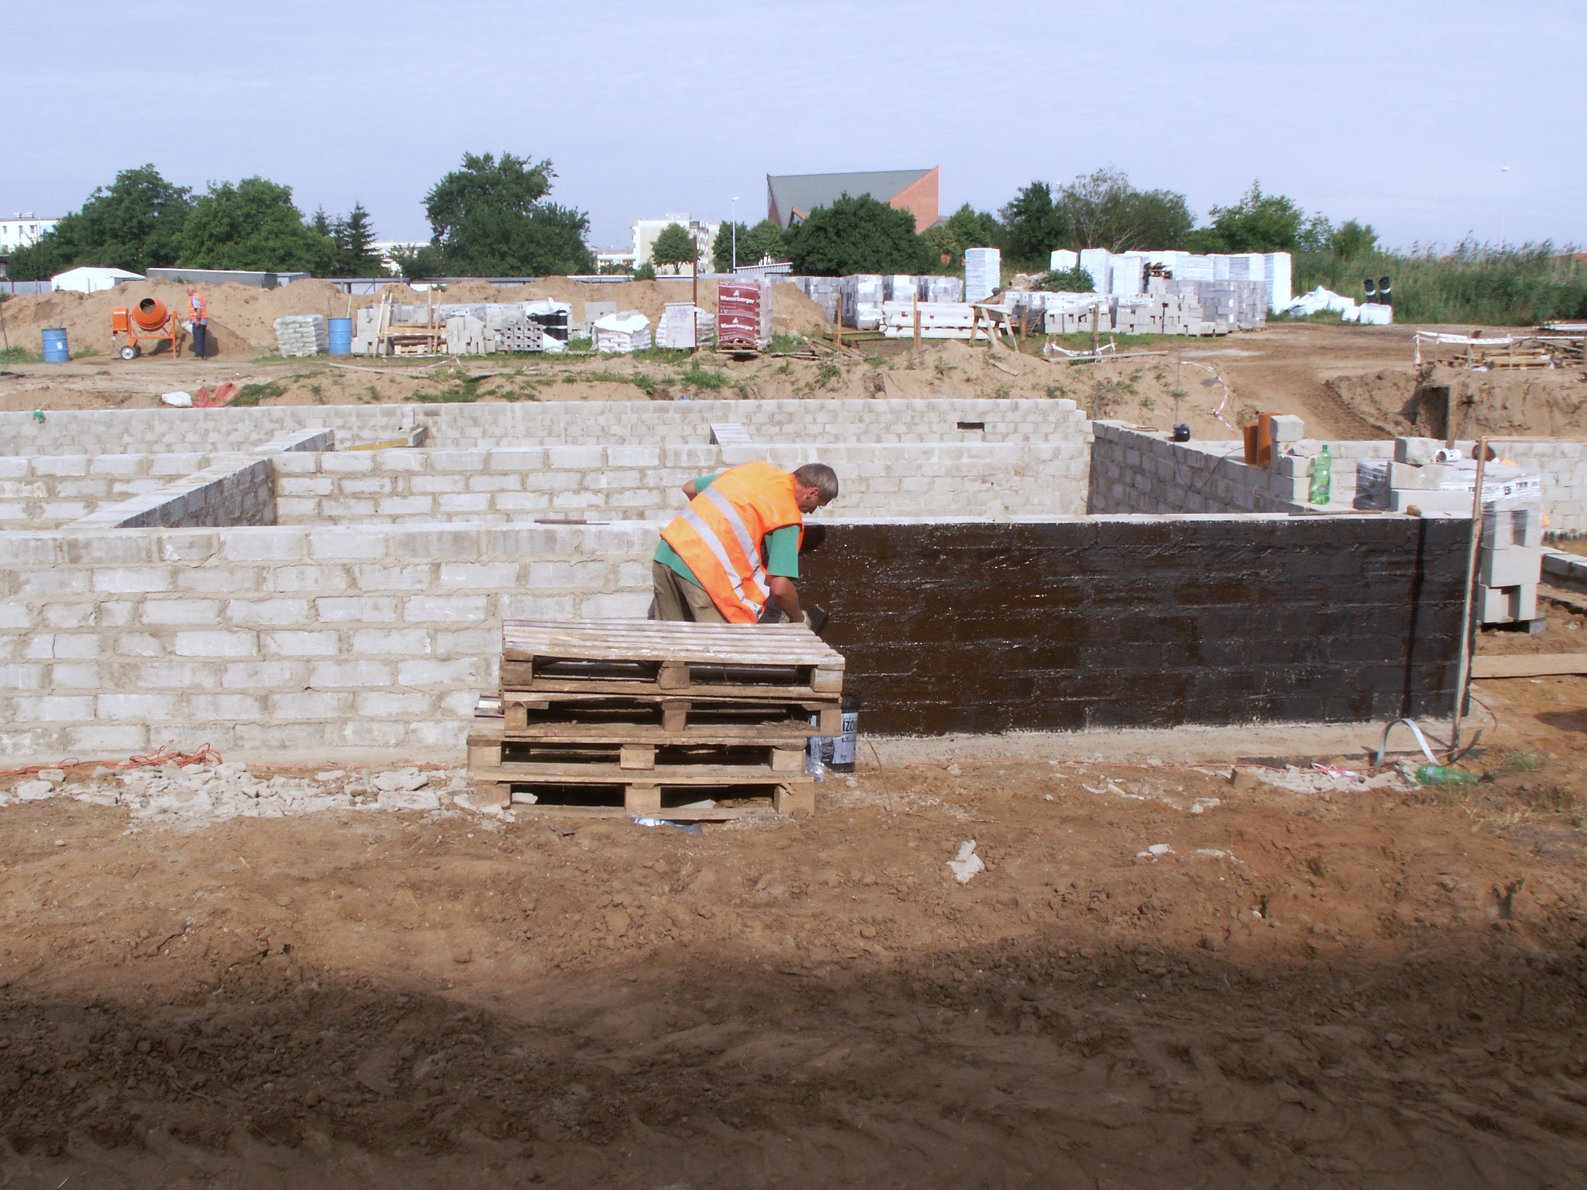
KLEJENIE PŁYT STYROPIANOWYCH
LAMINOWANYCH PAPĄ
WYKONYWANIE POWŁOK
HYDROIZOLACYJNYCH
IZOHAN sp. z o.o.
ul. Łużycka 2,
81-963 Gdynia
www.izohan.pl
info@izohan.pl
Tel./fax. 58 781 45 85

Slide 8
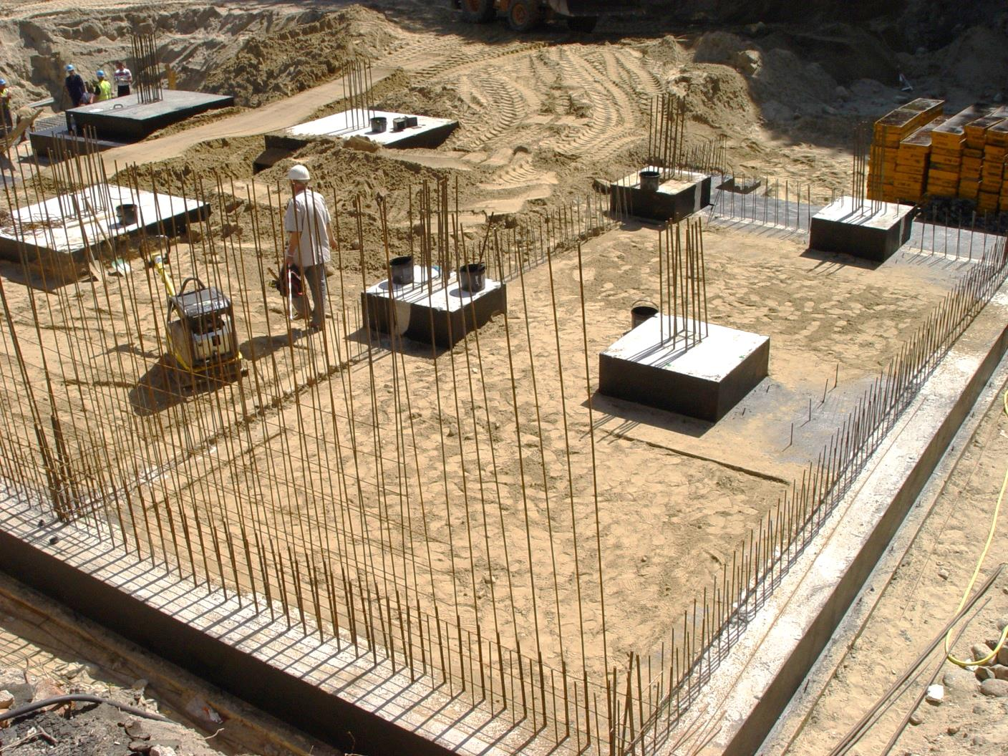
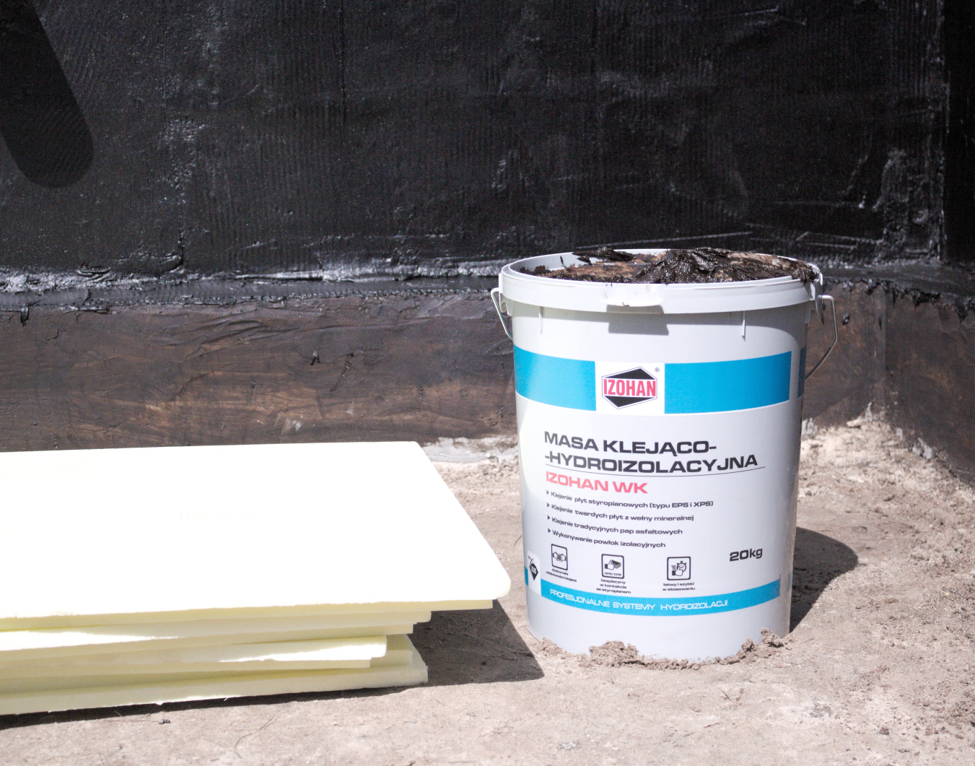
IZOHAN WK
PARAMETRY TECHNICZNE
► ZUŻYCIE: 0,8 – 1,3 kg/m²
► CZAS TWORZENIA POWŁOKI: ok. 6 godzin
► SPŁYWNOŚĆ POWŁOKI W POZYCJI PIONOWEJ CZASIE 5 H W TEMP. 100 °C: brak spływania
► ZDOLNOŚĆ KLEJENIA PAPY DO PAPY:
nie mniej niż 300 N
► SIŁA ODDZIERAJĄCA PAPĘ
OD STYROPIANU: nie mniej niż 17 N
► ZGODNOŚĆ Z NORMĄ: PN-B-24000:1997
► ATEST HIGIENICZNY: GUM 318/322/339/2015
IZOHAN sp. z o.o.
ul. Łużycka 2,
81-963 Gdynia
www.izohan.pl
info@izohan.pl
Tel./fax. 58 781 45 85

Slide 9
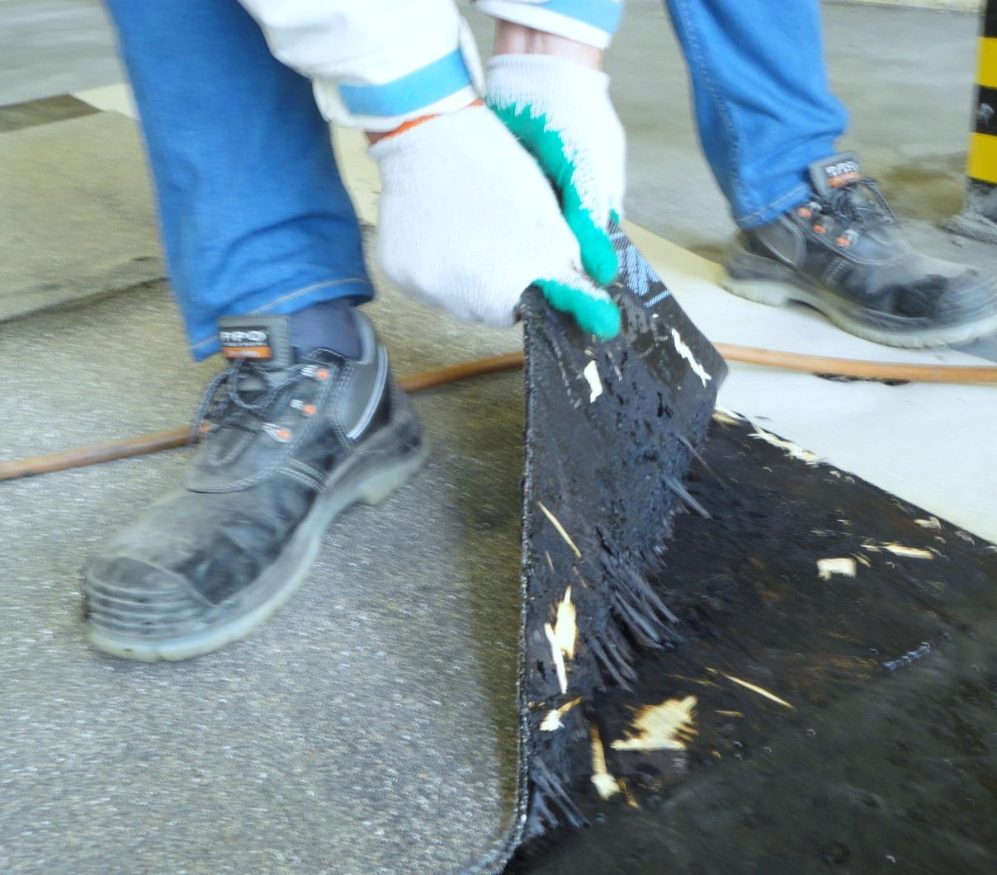

IZOHAN WK
WYTRZYMAŁOŚĆ
NA ODRYWANIE
► BETON-STYROPIAN / WEŁNA–BETON:
nie mniej niż 200 / 160 kPa
► STYROPIAN-BLACHA / WEŁNA–BLACHA:
nie mniej niż 180 / 130 kPa
► PAPA-STYROPIAN (PO DZIAŁANIU WODY):
nie mniej niż 180 kPa
► PAPA-STYROPIAN (PO DZIAŁANIU TEMP 70°C):
nie mniej niż 150 kPa
► PAPA-BETON: nie mniej niż 200 kPa
► STYROPIAN-STYROPIAN: nie mniej niż 180 kPa
IZOHAN sp. z o.o.
ul. Łużycka 2,
81-963 Gdynia
www.izohan.pl
info@izohan.pl
Tel./fax. 58 781 45 85

Slide 10

Zapraszamy do współpracy.
IZOHAN sp. z o.o.
ul. Łużycka 2,
81-963 Gdynia
www.izohan.pl
info@izohan.pl
Tel./fax. 58 781 45 85

